Slide 1
Symulacja przebiegu epidemii z użyciem automatów komórkowych oraz modelu różniczkowego.
Autorzy:
Łukasz Bednarek, Piotr Zając

Slide 2
Charakterystyka problemu i wymagania
Tworzona aplikacja i oprogramowanie za nią stojące miało umożliwiać użytkownikowi symulację rozwoju epidemii, jej sterowanie za pomocą liczby wykonywanych testów oraz dawać możliwość modyfikacji parametrów. Należało wykorzystać utworzone przy okazji wcześniejszego ćwiczenia modele bazujące na automatach komórkowych oraz utworzyć dodatkowy – różniczkowy model. W celu dobrania odpowiednich nastaw należało użyć kolekcjonowanych danych dotyczących przebiegu epidemii COVID-19 w Wielkiej Brytanii oraz Szwajcarii, porównać symulację z wybranym modelem referencyjnym oraz dokonać predykcji rozwoju epidemii według opracowanych scenariuszy.

Slide 3
Zaimplementowana aplikacja
Aby spełnić wszystkie wymagania stawiane w ćwiczeniu zdecydowaliśmy się stworzyć w środowisku Matlab App Designer aplikację, za pomocą której użytkownik będzie mógł uruchomić wybrany model i obserwować wyniki. Taka aplikacja pozwala na modyfikowanie parametrów i obserwowanie wyników.

Slide 4
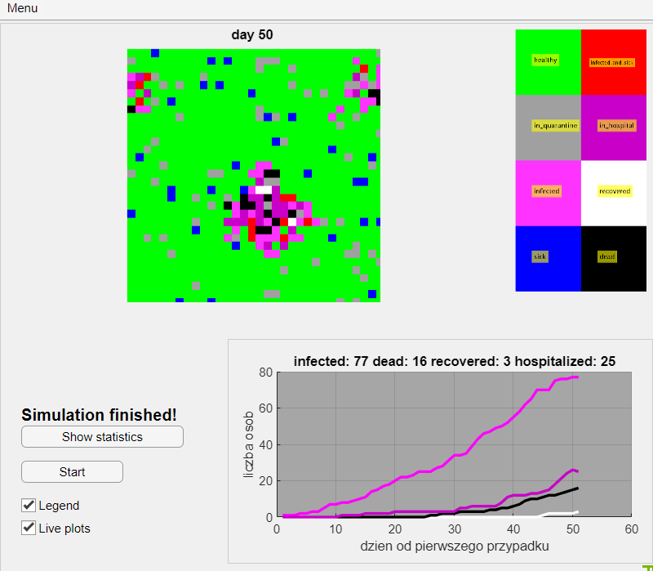
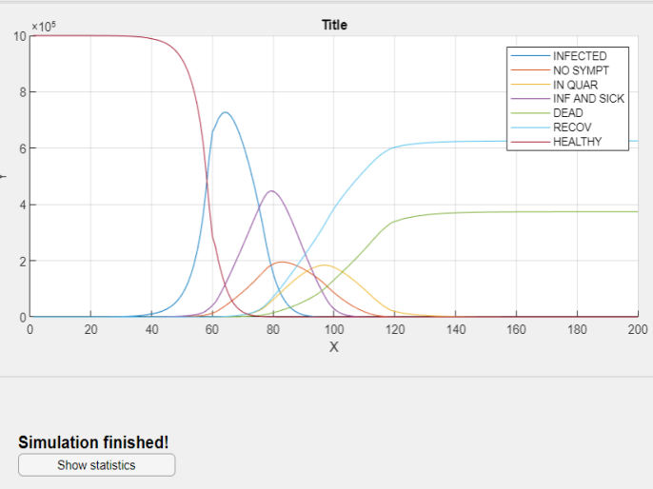
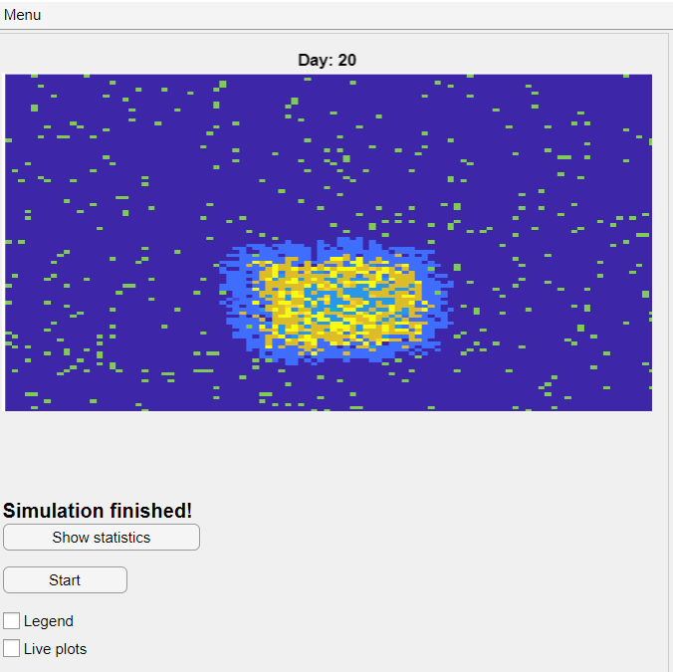
Dlaczego App Designer?
Aplikacja utworzona za pomocą tego Toolboxa pozwala na uruchamianie skryptów Matlaba, daje możliwość wizualizacji wyników oraz dodania predefiniowanych szablonów danych. Co jednak najważniejsze – integruje 3 odmiennie działające modele w jednym interfejsie.
Symulacje z przypadkowymi danymi odpowiednio Wielkiej Brytanii, SIR i Szwajcarii.

Slide 5
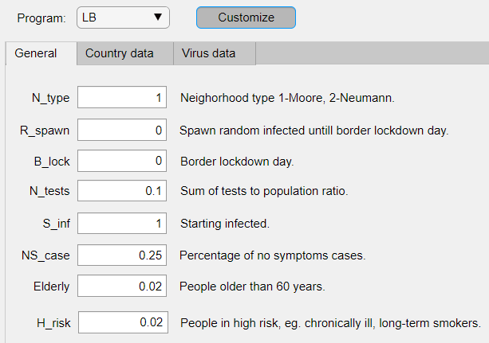
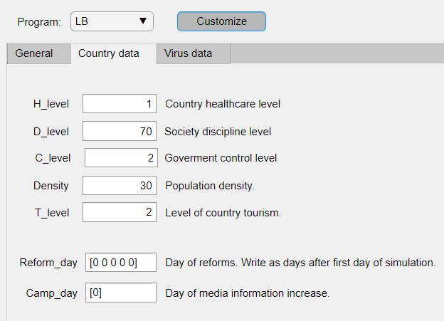
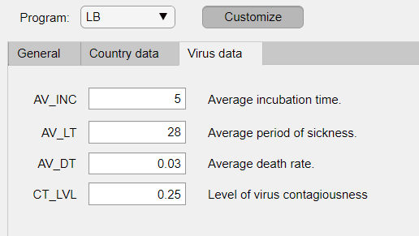
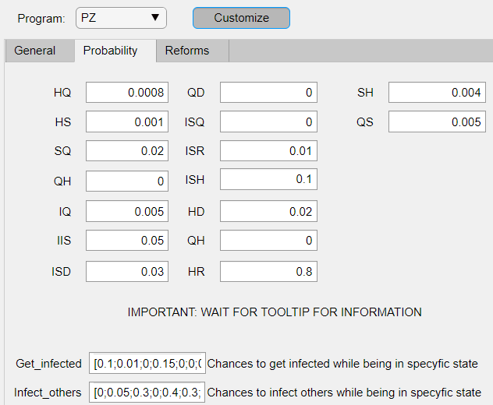
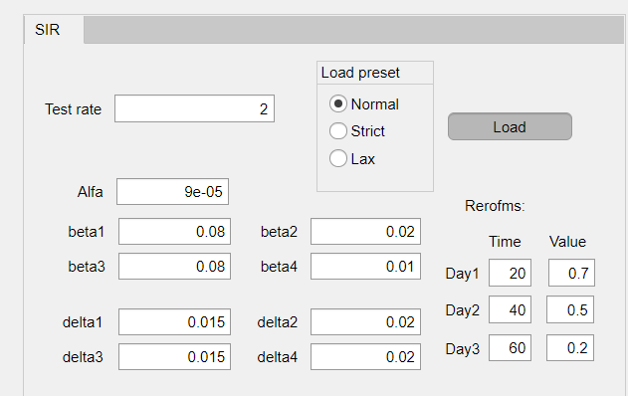
Funkcjonalność aplikacji
Możliwość ustawienia wielu parametrów związanych z krajem i samym wirusem.

Slide 6
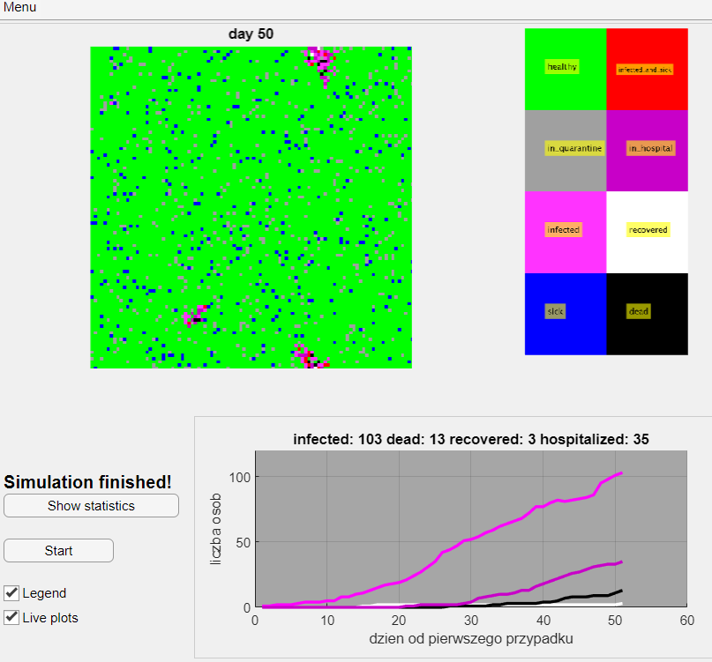
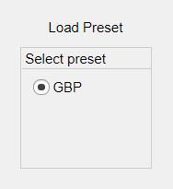
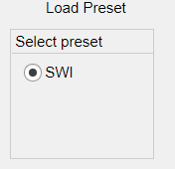
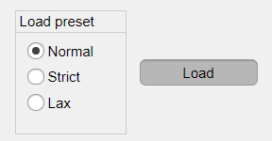
Funkcjonalność aplikacji
Wybranie przygotowanego wcześniej zestawu parametrów.
Obserwacja rozwoju epidemii „dzień po dniu” wraz z danymi statystycznymi.

Slide 7
Opis modelu głównego - Szwajcarii
Stany Q2 (Healthy, Infected, itd.) określają, w jakim stadium choroby znajduje się jednostka, natomiast stany Q1 (Infecting, Self_protecting, itd.) jaki wpływ zachowanie tej jednostki ma na otoczenie i nią samą w kontekście zaraźliwości.
Sterowanie odbywa się poprzez określenie ilości wykonanych testów na osobę, ustalenie terminów i skuteczności obostrzeń rządowych oraz szeroko rozumianą świadomość społeczną i zachowania prozdrowotne.
Osoby po przebyciu choroby zyskują trwałą odporność, przypadki dzielą się na objawowe i bezobjawowe, zaraźliwość zależy od stanów Q1, jest modyfikowana przez stany Q2, a wpływ sposobu umieszczania jednostek w kwarantannie stanowi przedmiot testów.
W modelu zastosowane jest sąsiedztwo (do wyboru) Moore’a lub Neumanna, komórka może raz na iterację zmienić swój stan, nie jest uwzględniona migracja ludności ani zmiana w rozmiarze populacji.
Przygotowany zestaw parametrów został dopasowany do rzeczywistego przebiegu choroby danego liczbą nowych przypadków, śmierci, itd. każdego dnia.
Szczegóły dotyczące implementacji modelu zostały opisane w sprawozdaniu z ćwiczenia.

Slide 8
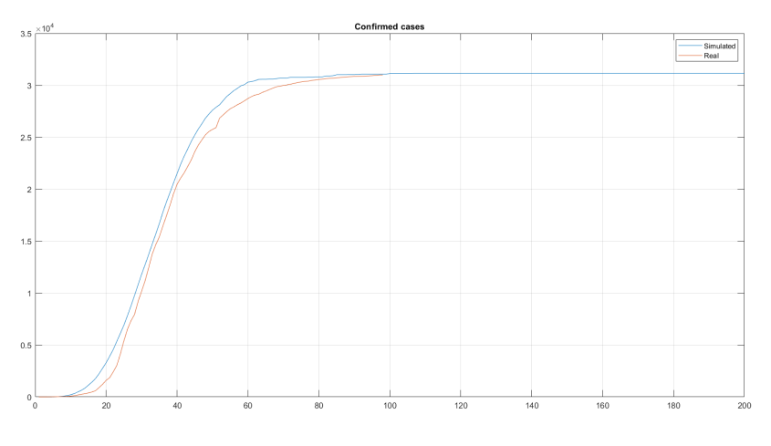
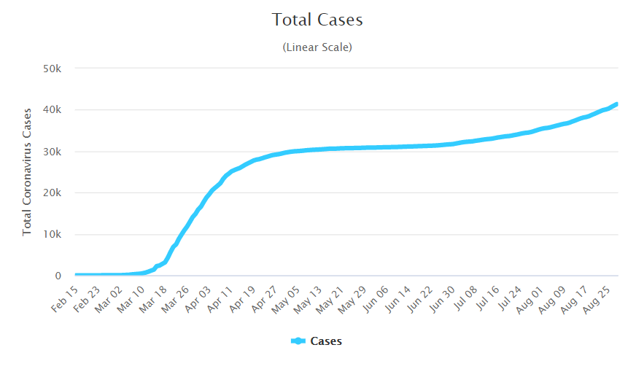
Szwajcaria – najlepsze dopasowanie
źródło: www.worldometers.info/coronavirus
Powyżej widoczne jest najlepsze dopasowanie krzywej wszystkich zanotowanych przypadków uzyskanej w symulacji do rzeczywistej ilości (do 31.04). Po prawej stronie znajduje się rzeczywista liczba zanotowanych przypadków do końca września. Widać, że symulacja dokonała dobrej predykcji. Nie sposób jednak przewidzieć wprowadzenia i siły ograniczeń i poluzowań rządowych, dlatego rzeczywista ilość przypadków „odbiega” w górę w porównaniu do symulacji. Liczba zgonów i wyzdrowień również jest zgodna z oczekiwaniami, gdyż można nimi w łatwy sposób manipulować programowo. Bardziej wnikliwa analiza symulacji, wpływu sterowania i więcej scenariuszy znajduje się w sprawozdaniu z ćw. 2.

Slide 9
Model SIR bazujący na równaniach różniczkowych
Podstawowa wersja modelu SIR zakłada istnienie trzech stanów: S – Susceptible (podatni na zarażenie), I – Infected (osoby chore i zarażające innych) oraz R – Recovered (odzyskane do populacji z nabytą odpornością). W naszym modelu dodaliśmy dodatkowe stany do ww. grup i przejścia między nimi określiliśmy analogicznymi równaniami.
Zaimplementowaliśmy opracowany model w środowisku Matlab Simulink. Istotą działania takiego modelu jest obliczanie liczebności osób będących w poszczególnych stanach następnego dnia na podstawie dnia obecnego. Z tego też powodu wydajność obliczeniowa takiego modelu niewymownie rośnie względem modeli bazujących na automatach komórkowych wraz ze wzrostem populacji.
Wprowadziliśmy również możliwość uwzględnienia w modelu obostrzeń nakładanych przez rząd lub innych czynników, które w sposób wymierny ograniczają rozprzestrzenianie choroby.

Slide 10
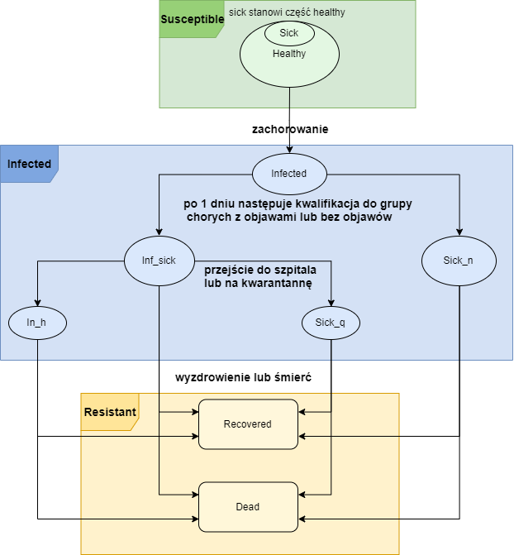
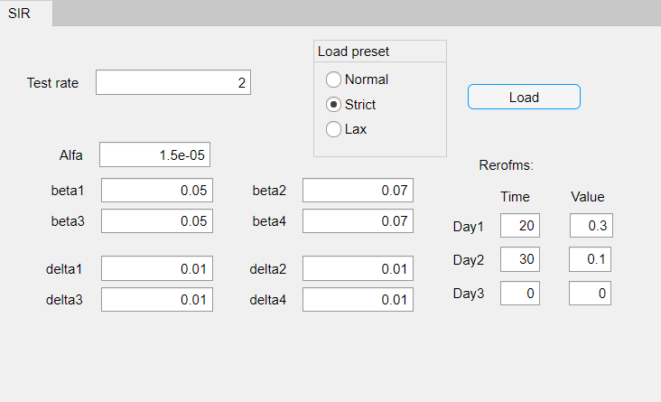
Po lewej widoczne możliwe przejścia osób między stanami, które są parametryzowalne z poziomu aplikacji.

Slide 11


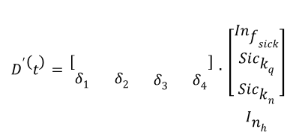

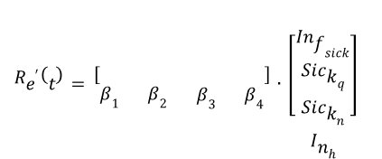
Równania różniczkowe opisujące model
$$H^{′}\left(t\right)=−α∙Inf(t)∙H(t)$$
$$Sick\left(t\right)=sick_{pop}∙H(t)$$
$$Inf′\left(t\right)=α∙H\left(t\right)∙Inf\left(t\right)−γ∙Inf(t)$$
$$Inf_{sick}^{′}\left(t\right)=Inf\left(t\right)∙sym_{chance}−\left(β_{1}+δ_{1}+hosp_{chance}+sick_to_quar_{chance}\right)∙Inf_{sick}$$
$$Sick_{n}^{′}\left(t\right)=\left(1−sym_{chance}\right)∙Inf\left(t\right)−\left(β_{3}+δ_{3}\right)∙Sick_{n}$$
$$Sick_{q}^{′}\left(t\right)=sick_{to_{quar_{chance}}}∙Inf_{sick}\left(t\right)−\left(β_{2}+δ_{2}\right)∙Sick_{q}\left(t\right)$$
$$In_{h}^{′}\left(t\right)=Inf_{sick}\left(t\right)∙hosp_{chance}−\left(β_{4}+δ_{4}\right)∙In_{h}$$
$$Re^{′}\left(t\right)=\left[\begin{matrix}β_{1} & β_{2} & \begin{matrix}β_{3} & β_{4}\end{matrix}\end{matrix}\right]∙\left[\begin{matrix}Inf_{sick} \\ Sick_{q} \\ \begin{matrix}Sick_{n} \\ In_{h}\end{matrix}\end{matrix}\right]$$
$$D^{′}\left(t\right)=\left[\begin{matrix}δ_{1} & δ_{2} & \begin{matrix}δ_{3} & δ_{4}\end{matrix}\end{matrix}\right]∙\left[\begin{matrix}Inf_{sick} \\ Sick_{q} \\ \begin{matrix}Sick_{n} \\ In_{h}\end{matrix}\end{matrix}\right]$$

Slide 12
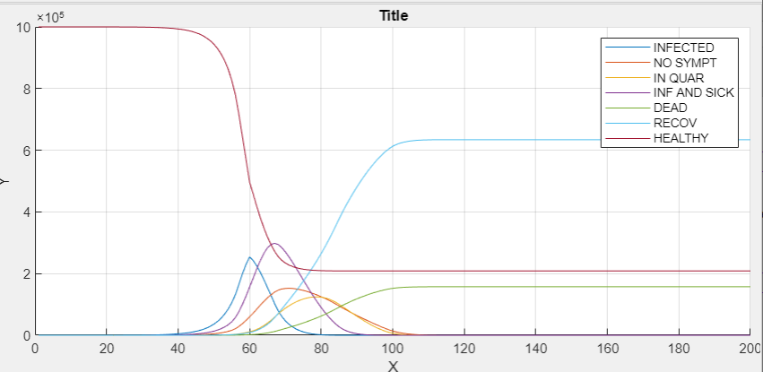
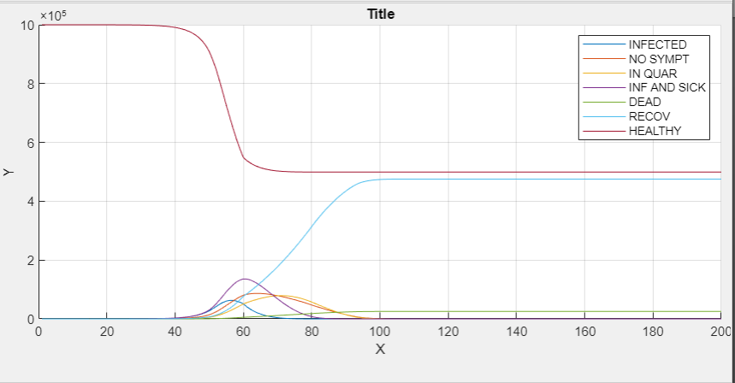
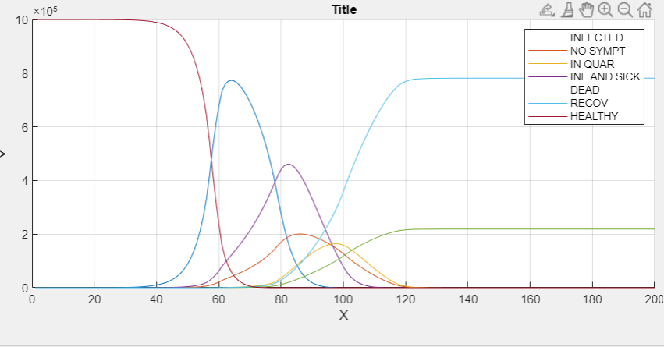
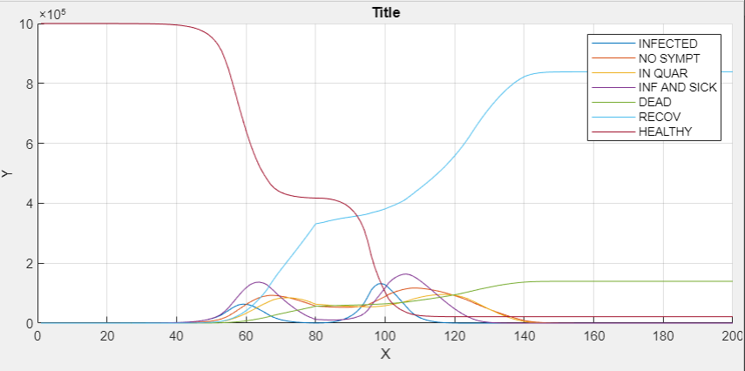
Model SIR - scenariusze

Slide 13
Główne problemy i historia wersji
Na początku pracy nad aplikacją napotkaliśmy problem z wywoływaniem symulacji z jej poziomu - w tym celu przekształciliśmy skrypty na postać funkcyjną, kosztowało to sporo pracy i kilku zmian, ale było skuteczne.
Podczas opracowywania modelu różniczkowego musieliśmy zrealizować dodatkowe stany w postaci równań oraz rozwiązać problem grupy sick – chorych na inne choroby. Przestudiowaliśmy zatem różne modele symulujące epidemię i określiliśmy dodatkowe równania różniczkowe według poznanych zasad, natomiast grupę sick potraktowaliśmy jako podzbiór Healthy wpływający na zaraźliwość tej grupy.
Symulacja modelu Wielkiej Brytanii okazała się problematyczna dla dużych populacji i wymaga optymalizacji, jednak ta wymagałaby gruntownego przebudowania modelu. Zdecydowaliśmy skupić się na innych rzeczach. Model Szwajcarii jest zoptymalizowany dobrze dla symulowania populacji rzędu 3mln, czyli ludności mieszkającej w tym kraju.
Symulacje w modelach różniczkowych zazwyczaj kończą się zarażeniem całej populacji, co raczej nie jest pożądanym efektem. Wynika z traktowania stanów jako grup o określonej liczebności i obliczania na tej podstawie przejść. W modelach komórkowych taka sytuacja nie ma miejsca, a zarażenie się jednostki zależy od sąsiedztwa. Kosztem takiej dokładności jest złożoność obliczeniowa. Problem z modelem różniczkowym udało nam się częściowo rozwiązać poprzez wprowadzenie możliwości uwzględnienia reform (obostrzeń) rządowych.
Po wykonaniu aplikacji i modelu różniczkowego przystąpiliśmy do testowania, parametryzacji, realizacji scenariuszy oraz redakcji sprawozdania. Na tym etapie zdarzała się konieczność wprowadzenia poprawek w dotychczas wykonanej pracy.

Slide 14
Wnioski
Stworzone przez nas modele oparte na automatach komórkowych działają zgodnie z oczekiwaniami, jakie można by im stawiać. Liczbowe wartości statystyczne są kwestią ich nastaw, dzięki którym można modele dostosować do konkretnej choroby i państwa.
Porównanie naszego modelu SIR do modeli referencyjnych również napawa optymizmem, gdyż otrzymane krzywe są podobne i wpływając na współczynniki otrzymujemy oczekiwany efekt.
Wykonane symulacje stanowią uproszczenie rzeczywistego obiektu i pomijają wiele aspektów. Dlatego też nie powinno się na nich bardzo polegać, a jedynie traktować jako narzędzie, które wskazuje tendencje spowodowane konkretnymi działaniami. Stworzenie kompleksowego i dokładnego modelu mogło by stanowić przedmiot pracy dyplomowej.
Praca z App Designerem jest stosunkowo prosta, ale żmudna. Matlab App Designer Toolbox jest jednak dobrym narzędziem do połączenia różnych modeli napisanych w formie skryptu oraz w Simulinku w jednym interfejsie. Utworzoną przez nas aplikację można rozszerzyć o import danych z arkusza kalkulacyjnego, porównanie tych danych z uzyskanymi symulacyjnie oraz eksport. Może nawet jakąś formę automatycznego dobierania parametrów na podstawie porównania.

Slide 15
Bibliografia
Podczas pracy nad projektem, sprawozdaniem oraz prezentacja korzystaliśmy z następujących źródeł:
Instrukcja do laboratorium
https://github.com/openZH/covid_19
https://ourworldindata.org/coronavirus
https://www.worldometers.info/coronavirus
https://en.wikipedia.org/wiki/2020_coronavirus_pandemic_in_Switzerland
https://en.wikipedia.org/wiki/2020_coronavirus_pandemic_in_the_United_Kingdom
https://www.idmod.org/docs/emod/hiv/model-seir.html
https://www.mimuw.edu.pl/~biolmat/Dynam_po.pdf
https://www.mathworks.com/matlabcentral/fileexchange/74545-generalized-seir-epidemic-model-fitting-and-computation
https://sites.me.ucsb.edu/~moehlis/APC514/tutorials/tutorial_seasonal/node4.html

